Slide 1

Día, Fecha: | Lunes 15/07/2026
Hora de inicio: | 17:20 am
Organización de Lenguajes y Compiladores 1 [<SECCION>]
<NOMBRE>

Slide 2

Gramaticas
Organización de lenguajes y compiladores 1
Escuela de Ingeniería de Ciencias Y Sistemas
Facultad de Ingeniería
Universidad de San Carlos de Guatemala

Slide 3

AGENDA
Gramáticas Independientes del Contexto

Slide 4
COMPETENCIA(S) QUE DESARROLLAREMOS
Investiga nuevas técnicas de análisis y síntesis de lenguajes empleando aprendizaje autónomo y revisión de literatura con actitud de mejora continua y adaptación tecnológica

Slide 5


Gramáticas Independientes del contexto

Slide 6
Gramáticas independientes del contexto
Una gramática independiente del contexto (o también llamada libre del contexto) tiene 4 componentes:
  Un conjunto de símbolos terminales a los que comúnmente se le conoce como “tokens”. Los terminales son los símbolos elementales del lenguaje definido por la gramática.
  Un conjunto de no terminales, a los que comúnmente se les conoce como “variables sintácticas”. Cada no terminal representa un conjunto de cadenas o terminales.
  Un conjunto de producciones, en donde cada producción consiste en un no terminal, llamada encabezado o lado izquierdo de la producción, una flecha y una secuencia de terminales y no terminales llamada cuerpo o lado derecho de la producción.
  Una designación de una de los no terminales como el símbolo inicial.

Slide 7

Gramáticas independientes del contexto
G = {T, N, S, P}
T = { +, -, 1, 2, 3, 4, 5, 6, 7, 8, 9}
N = { lista, digito }
P = {
lista -> lista + digito
lista -> lista - digito
lista -> digito
digito -> 1 | 2 | 3 | 4 | 5 | 6 | 7 | 8 | 9
}
S = lista

Slide 8
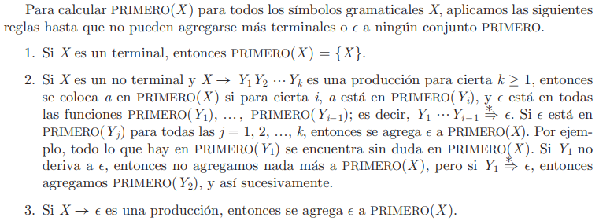
Calculo de primeros
Devuelve el conjunto de símbolos terminales que pueden comenzar una cadena de símbolos en una gramática.

Slide 9
Calculo de primeros
En otras palabras:
  Si A es un terminal, entonces Primero(A) es A
  Si A es un no terminal y tiene una producción A -> X1 X2 ... Xn, entonces Primero(A) contiene Primero(X1). Si X1 contiene ε (cadena vacía), entonces también se agrega Primero(X2) y así sucesivamente mientras el Primero(Xi) contenga a ε.
  Si A -> ε es una producción, entonces se agrega ε a Primero(A)

Slide 10
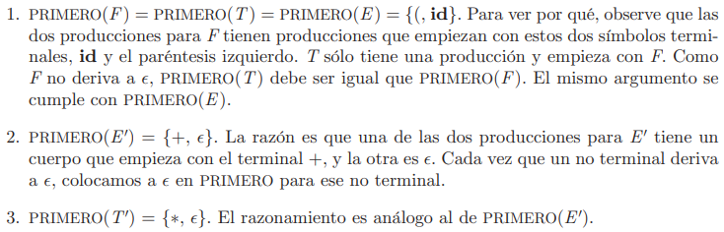
EJEMPLO
PRIMEROS(F) = { (, id }
PRIMEROS(T’) = { *, ε }
PRIMEROS(T) = PRIMEROS(F) = { (, id }
PRIMEROS(E’) = { +, ε }
PRIMEROS(E) = PRIMEROS(T) = { (, id }
Sea la gramática
E -> T E’
E’ -> + T E’ | ε
T -> F T’
T’ -> * F T’ | ε
F -> ( E ) | id
Calcular los primeros

Slide 11
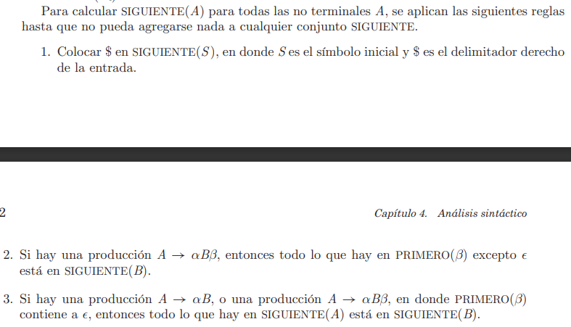
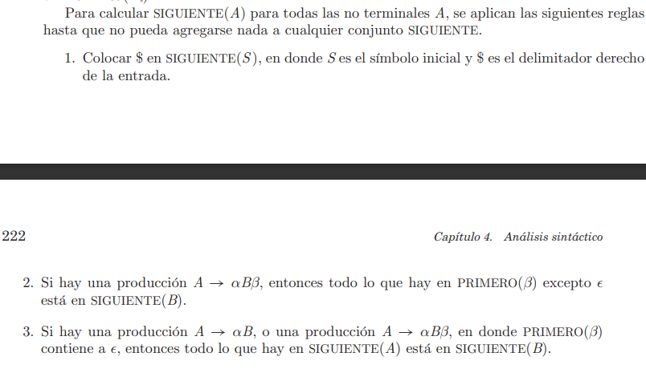
Calculo de siguientes
Devuelve el conjunto de símbolos terminales que pueden aparecer inmediatamente después de un símbolo no terminal en una gramática.

Slide 12
Calculo de siguientes
En otras palabras:
  Colocar $ en Siguiente(S), donde S es el símbolo inicial
  Si A -> aBb, entonces Siguiente(B) contiene Primero(b) excepto ε
  Si A -> aB o A -> aBb, donde Primero(b) contiene ε, entonces Siguiente(B) contendrá a Siguiente(A).

Slide 13
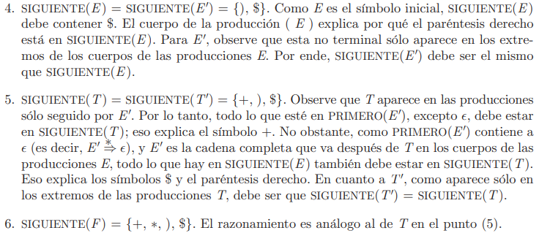
EJEMPLO
SIGUIENTES(E) = { ), $ }
SIGUIENTES(E’) = { ), $ }
SIGUIENTES(T) = { +, ), $ }
SIGUIENTES(T’) = { +, ), $ }
PRIMEROS(F) = { *, +, ), $ }
Sea la gramática
E -> T E’
E’ -> + T E’ | ε
T -> F T’
T’ -> * F T’ | ε
F -> ( E ) | id
Calcular los siguientes

Slide 14
Gramáticas Descendentes
Las gramáticas descendentes son un tipo de gramáticas que generan cadenas comenzando por el símbolo inicial y aplicando las reglas para llegar a los terminales.
El análisis sintáctico descendente (LL) intenta encontrar entre las producciones de la gramática la derivación por la izquierda del símbolo inicial para una cadena de entrada

Slide 15
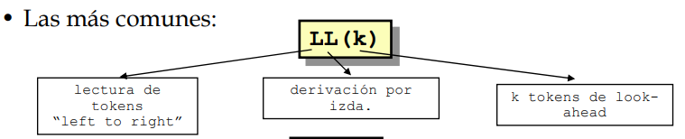
Algoritmos de familia LL(k)
Los algoritmos de familia LL(k) son un conjunto de métodos de análisis sintáctico predictivo utilizados para procesar gramáticas libres de contexto. Estos algoritmos se basan en la lectura de entrada de izquierda a derecha y realizan una derivación izquierda más a la vez. El término LL(k) se refiere a análisis sintáctico 'L' para leer de izquierda a derecha, construyendo la derivación 'L' más a la izquierda, con un número finito 'k' de símbolos de búsqueda hacia adelante para tomar decisiones.

Slide 16
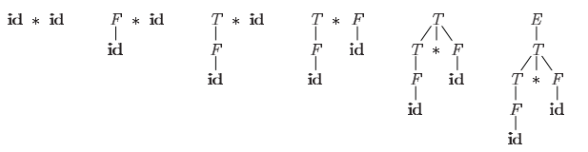
Gramáticas Ascendentes
Un análisis sintáctico ascendente corresponde a la construcción de un árbol de análisis sintáctico para una cadena de entrada que empieza en las hojas (la parte inferior) y avanza hacia la raíz (la parte superior).

Slide 17
Algoritmos de familia LR(k)
Los algoritmos de familia LL(k) son un conjunto de métodos de análisis sintáctico ascendente que utiliza información del lookahead (mirada hacia adelante) de tamaño k para determinar qué acción tomar en cada paso del análisis.

Slide 18



Ambiguedad
Para demostrar que una gramática es ambigua es suficiente con encontrar dos árboles de derivación diferentes para la misma frase.

Slide 19


Eliminación de la ambigüedad
Algunas veces, una gramática ambigua puede reescribirse para eliminar la ambigüedad. Como ejemplo vamos a eliminar la ambigüedad de la siguiente gramática:
Aquí “otra” representa a cualquier otra instrucción.

Slide 20
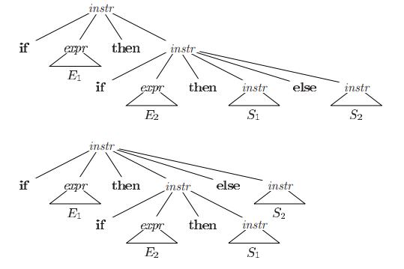
Eliminación de la ambigüedad
Si evaluamos la cadena If E1 then if E2 then S1 else S2, obtendremos estos arboles

Slide 21
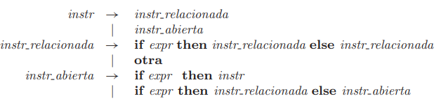
Eliminación de la ambigüedad
Si reescribimos la gramatica de la siguiente forma podemos eliminar la ambiguedad

Slide 22
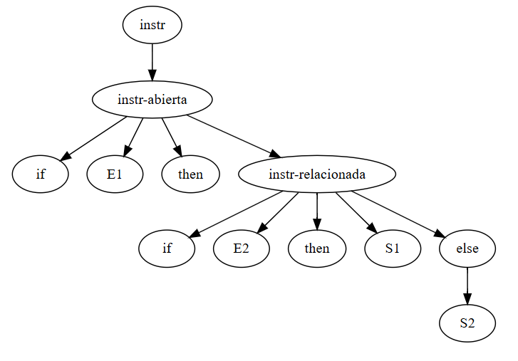
Eliminación de la ambigüedad
If E1 then if E2 then S1 else S2

Slide 23
Eliminación de la recursividad por la izquierda
Una gramática es recursiva por la izquierda si tiene una terminal A tal que haya una derivación A -> Aa para cierta cadena a. Los métodos de análisis sintáctico descendentes no pueden manejar las gramáticas recursivas por la izquierda, por lo que se necesita una transformación para eliminar la recursividad por la izquierda.
Ejemplo:
A -> b A’
A’ -> a A’
A’ -> ε
A -> Aa
A -> b

Slide 24
Factorización por la izquierda
La factorización por la izquierda es una transformación gramatical, útil para producir una gramática adecuada para el análisis sintáctico predictivo, o descendente. Cuando la elección entre dos producciones A alternativas no está clara, tal vez podamos rescribir las producciones para diferir la decisión hasta haber visto la suficiente entrada como para poder realizar la elección correcta.
Ejemplo:
S -> i E t S S’
S -> a
S’ -> e S
S’ -> ε
E -> b
S -> i E t S
S -> i E t S e S
S -> a
E -> b

Slide 25
VALORES Y ACTITUD
Responsabilidad: Tomar la iniciativa en la resolución de ejercicios y el trabajo con gramáticas independientes del contexto.
Colaboración: El aprendizaje mediante discusiones y trabajo en equipo, tanto en la práctica como en la resolución de dudas, fomenta un ambiente de colaboración entre los estudiantes.
Aplicación del conocimiento: Reforzar los conceptos teóricos mediante ejercicios prácticos asegura que los estudiantes comprendan la resolución de gramáticas tipo dos en situaciones reales.

Slide 26
REFERENCIAS
Aho, A., Sethi, R., & Ullman, J. D. (2008). Compilers: Principles, Techniques, and Tools (2da ed.). Pearson Addison-Wesley.

Slide 27

¡GRACIAS POR SU ATENCIÓN!
DUDAS
RECUERDA QUE TENEMOS NUESTRO FORO SEMANAL DONDE PUEDES CONSULTAR CUALQUIER DUDA QUE TE SURJA EN LA SEMANA

